Slide 1
第2课时
有机化合物的命名

Slide 2
核心素养发展目标
1.能从有机物的成键特点、官能团等微观角度对简单有机物进行
命名。
2.掌握烷烃的系统命名法，并能根据烷烃的命名原则对简单烯烃、
炔烃、环烷烃等有机物进行命名。

Slide 3
内容索引
一、烷烃的命名
二、其他有机化合物的命名
随堂演练
知识落实
课时
对点练

Slide 4
一、烷烃的命名

Slide 5
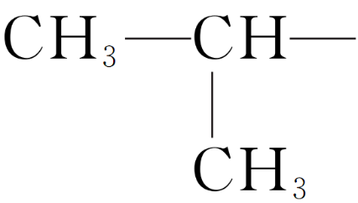
1.烃基与烷基
(1)烃基：烃分子中去掉一个或几个 后剩余的呈电中性的原子团。
(2)烷基：烷烃失去一个 剩余的原子团。
(3)常见一价烷基：甲基( )，乙基( )，丙基有两种，分别
为 和 ，丁基(C₄H₉—)有 种结构，戊基(C₅H₁₁—)有 种结构。
氢原子
氢原子
—CH₃
CH₃CH₂—
CH₃CH₂CH₂—
4
8

Slide 6
2.烷烃的习惯命名法(普通命名法)
(1)原则：碳原子数后加“烷”字。
(2)碳原子数的表示方法
①碳原子数在十以内的，依次用__________________________________
________来表示。
②碳原子数在十以上的用 表示，如C₁₄H₃₀名称为 ，C₂₀H₄₂名称为 。
甲、乙、丙、丁、戊、己、庚、辛、
壬、癸
中文数字
十四烷
二十烷

Slide 7
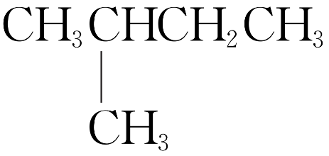
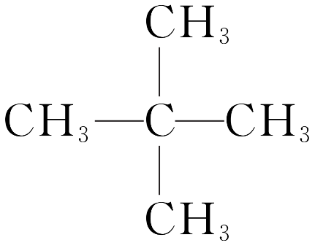
③当碳原子数相同时，在(碳原子数)烷名前面加 、 、 等。
如：CH₃CH₂CH₂CH₂CH₃的名称为 ， 的名称为_____
， 的名称为 。
正
异
新
正戊烷
异戊
烷
新戊烷

Slide 8
3.烷烃的系统命名法的步骤
(1)选母体，称某烷。选定分子中 为主链，按主链中碳原子数目称作“某烷”。
(2)编序号，定支链。选主链中离 最近的一端开始编号；当两个相同支链离两端主链距离相同时，从离第三个支链最近的一端开始编号，等近时按支链最简进行编号。
(3)取代基写在前，注位置，短线连。先写取代基的 ，再写取代基的_____和 。
碳原子数最多的碳链
支链
位置
数目
名称

Slide 9
(4)不同基团，由简到繁，相同合并。简单在前、复杂在后、相同合并，最后写主链名称。
如：
①主链碳原子数为 ，名称为 。
②取代基的名称为 和 。
③甲基的位置分别在 号位和 号位；乙基的位置在 号位。
该烷烃的名称为 。
7
庚烷
甲基
乙基
2
5
4
2,5-二甲基-4-乙基庚烷

Slide 10
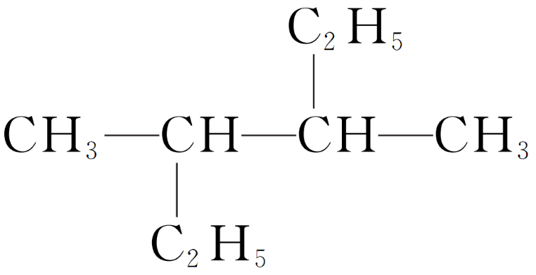
正误判断
(1)失去一个氢原子的烷基的通式为—C_{n}H_{2n＋1}( )
(2)乙烷、丙烷没有同分异构体，乙基、丙基也没有同分异构体( )
(3)烷烃命名时，1号碳上不能连甲基，2号碳上不能连乙基( )
(4)某烷烃命名为1,2,3-三甲基丁烷( )
(5)(CH₃)₃CCH₂CH₃的名称为3,3-二甲基丁烷( )
√
×
√
×
×
×
(6) 的主链为4个碳，名称为2,3-二乙基丁烷( )

Slide 11
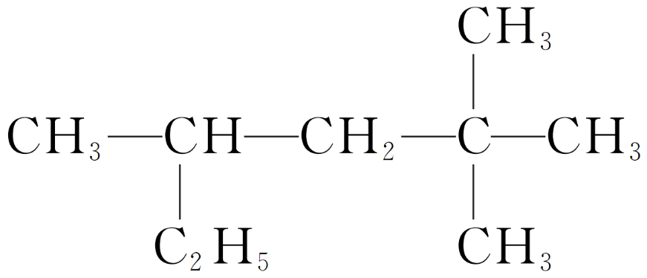
应用体验
1.某烷烃的结构简式为 。有甲、乙、丙、丁四个
同学用系统命名法将其命名，判断四种命名是否正确，不正确的指明错误的原因，正确的原因不用回答。
(1)甲为2,2-二甲基-4-乙基戊烷
命名 ，原因： 。
(2)乙为3,5,5-三甲基己烷
命名 ，原因：_____________________________________________
_____。
错误
违背了“最长原则”，未选最长的碳链作主链
违背“最近原则”，未从距离支链最近的一端开始
错误
编号

Slide 12
(3)丙为4,4-二甲基-2-乙基戊烷
命名 ，原因： 。
(4)丁为2,2,4-三甲基己烷
命名 ，原因：________________________________。
错误
违背了“最长原则”和“最近原则”
正确

Slide 13
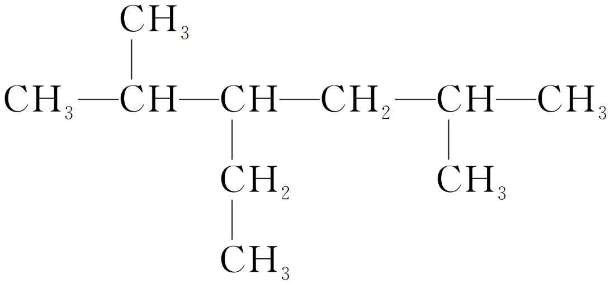
2.用系统命名法命名下列烷烃。
(1) ：_______________。
(2) ：_____________________。
(3) ：_______________。
2,4-二甲基己烷
2,5-二甲基-3-乙基己烷
3,5-二甲基庚烷

Slide 14
2,4-二甲基-3-乙基己烷
(4) ：_____________________。

Slide 15
归纳总结
(1)烷烃命名的原则
①最长原则：应选最长的碳链为主链。
②最多原则：若存在多条等长主链时，应选择含支链数最多的碳链为主链。
③最近原则：应从离支链最近一端对主链碳原子进行编号。
④最简原则：若不同的支链距主链两端等长时，应从靠近简单支链的一端对主链碳原子进行编号。
⑤最小原则：若相同的支链距主链两端等长时，应以支链位号之和最小为原则，对主链碳原子进行编号。

Slide 16
(2)烷烃名称书写应注意的事项
①取代基的位号必须用阿拉伯数字表示。
②相同取代基要合并，必须用中文数字表示其个数。
③多个取代基位置间必须用逗号“，”分隔。
④位置与名称间必须用短线“-”隔开。
⑤若有多种取代基，必须简单写在前，复杂写在后。
返回

Slide 17
二、其他有机化合物的命名

Slide 18
1.含官能团链状有机物的命名
(1)选主链(母体)：①如果官能团中没有碳原子，则选择包含与官能团相连接的碳原子的 作主链。
②如果官能团中含有碳原子，则选择含有 作
主链。
(2)编序号：先保证 的位次最小，再尽可能使 的位次最小。
最长碳链
官能团碳原子的最长碳链
官能团碳
取代基

Slide 19
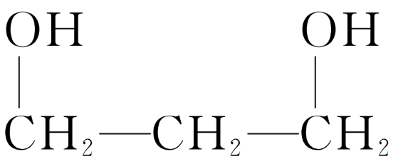
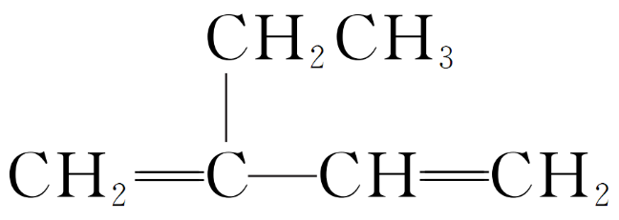
个数
(3)写名称：先用“二、三…”在有机物名称前注明“官能团” ，然后用 表示官能团的位置，最后在前面写出取代基的名称、个数和位置。
如：H₂C==CH—CH₂—CH₃命名为 ；
命名为 ；
命名为 。
阿拉伯数字
1-丁烯
1,3-丙二醇
2-乙基-1,3-丁二烯

Slide 20
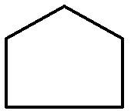
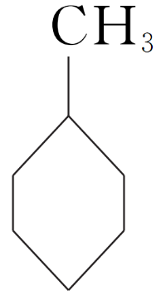
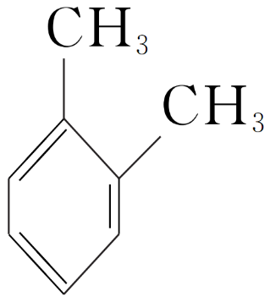
2.环状化合物的命名
(1)以 作为母体，环的侧链作为取代基。
(2)若有多个取代基，可对环编号或用邻、间、对来表示。
(3)从官能团连接的碳原子开始编号。
例如： 命名为 ，
命名为 ，
命名为 ，
环
环戊烷
甲基环己烷
邻二甲苯或1,2-二甲苯

Slide 21
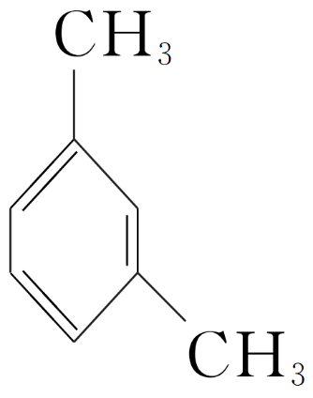
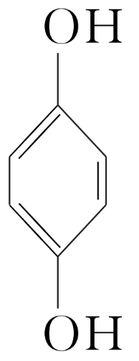
命名为 ， 命名为________________
。
间二甲苯或1,3-二甲苯
对苯二酚或1,4-苯
二酚

Slide 22
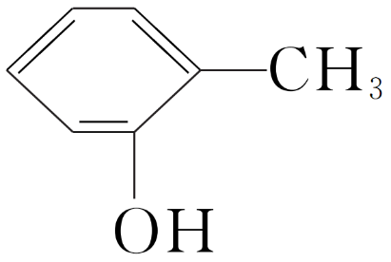
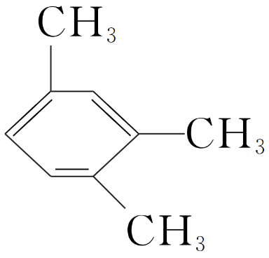
正误判断
(1)烯烃的命名和烷烃的一样，也是选择最长碳链为主链( )
(2)有机物命名时都从离支链最近的一端开始编号( )
(3) 的名称为邻羟基甲苯( )
(4) 的系统命名为1,3,4-三甲苯( )
×
×
×
×

Slide 23
(5) 的系统命名为4-甲基-2-戊炔( )
(6) 的系统命名为3-甲基苯乙烯( )
(7)2-丁烯指分子中含有2个碳碳双键( )
√
√
×

Slide 24
应用体验
按要求填空：
(1)写出2,4-二甲基-3-乙基-3-己烯的结构简式：______________________。
(2)某烯烃的结构简式为 ，有甲、乙、丙、丁四位同
学分别将其命名为2-甲基-4-乙基-4-戊烯、2-异丁基-1-丁烯、2,4-二甲基-3-己烯、4-甲基-2-乙基-1-戊烯。命名正确的同学是____。
丁

Slide 25
解析 要注意烯烃的命名与烷烃的命名的不同之处：①烯烃中主链的选取必须包含双键在内，这样有可能主链并非是分子中最长的碳链；
②对主链碳原子的编号是从离双键较近的一端开始，因而支链并不对编号起作用；
③必须在书写名称时指出双键的位置。据此分析各位同学的命名，可以看出甲同学对主链碳原子编号错误，乙、丙同学的主链选择错误。

Slide 26
归纳总结
烯烃、炔烃的命名与烷烃命名的比较
 | 烷烃 | 烯烃、炔烃
主链选择不同 | 所有碳链中最长的碳链 | 含有碳碳双键或三键的最长碳链(烯烃、炔烃的主链不一定是分子中最长碳链)
编号定位不同 | 离支链最近 | 离碳碳双键或三键最近
书写名称不同 |  | 必须注明双键或三键的位置
返回

Slide 27
随堂演练 知识落实

Slide 28
1.下列烷烃的系统命名正确的是
A.2-乙基丁烷 B.3,3-二甲基丁烷
C.2-甲基-4-乙基庚烷 D.3-乙基-2,3-二甲基戊烷
√
解析 烷烃2号位上不可能出现乙基，所选主链不是最长的，A错误；
3,3-二甲基丁烷不是从离支链最近的一端编号，应该为2,2-二甲基丁烷，B错误；
2-甲基-4-乙基庚烷符合烷烃的系统命名原则，C正确；
取代基不同，把简单的写在前面，复杂的写在后面，正确的名称为2,3-二甲基-3-乙基戊烷，D错误。
1
2
3
4

Slide 29
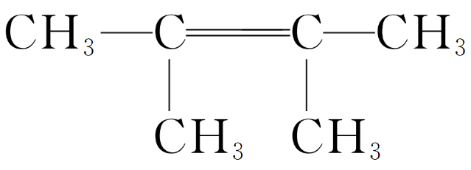
2.下列选项中是3-甲基-2-戊烯的结构简式的是
A. B.
C. D.
√
解析 根据有机化合物的名称写出其结构简式，然后对比判断即可。书写时可按如下过程：先写主碳链，再标官能团和支链，最后补充氢原子。
1
2
3
4

Slide 30
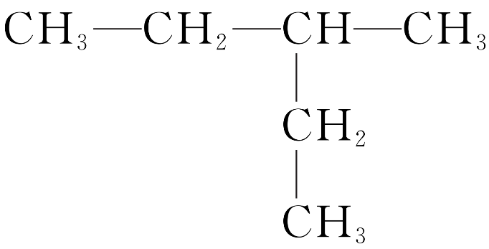
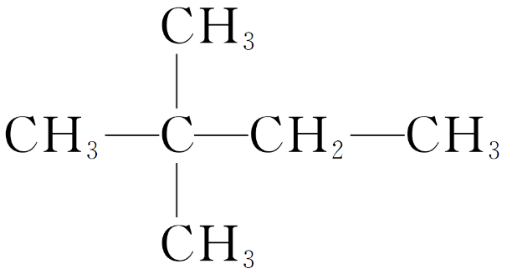
3.下列烷烃的命名中，正确的是
A. (1-甲基丁烷)
B. (2-乙基丁烷)
C. (2,2-二甲基丁烷)
D. (5-甲基-3-乙基己烷)
√
1
2
3
4

Slide 31
解析 A项错误，应选分子中最长的碳链为主链，正确的命名应为戊烷；
B项错误，主链选错，正确的命名应为3-甲基戊烷；
C项正确，符合烷烃的系统命名法；
D项错误，应从离取代基最近的一端给主链编号，正确的命名应为2-甲基-4-乙基己烷。
1
2
3
4

Slide 32
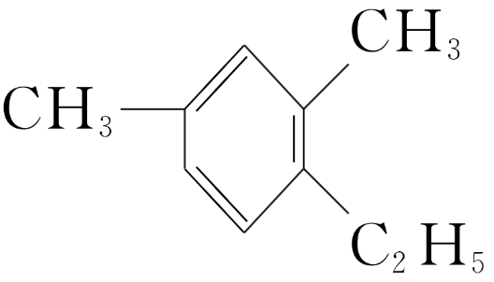
4.按要求填空：
(1)用系统命名法命名
_________________。
(2)写出5-甲基-4-乙基-2-己炔的结构简式：_______________________。
(3)用系统命名法命名 ___________________。
3,4,5-三甲基庚烷
1,3-二甲基-4-乙基苯
1
2
3
4

Slide 33
3-甲基-2-丁醇
(4) ______________。
(5) __________________。
3,4-二甲基-1-戊烯
1
2
3
4
返回

Slide 34
课 时 对 点 练

Slide 35
基础对点练
题组一 烷烃的命名
1.(2020·昌平区期末)有机物 的名称是
A.1-甲基丁烷 B.2-甲基丁烷
C.3-甲基丁烷 D.1,1-二甲基丙烷
√
解析 有机物 的最长的链含有4个碳原子，2号碳上
有1个甲基，所以名称是2-甲基丁烷。
1
2
3
4
5
6
7
8
9
10
11
12
13
14
15
16
17

Slide 36
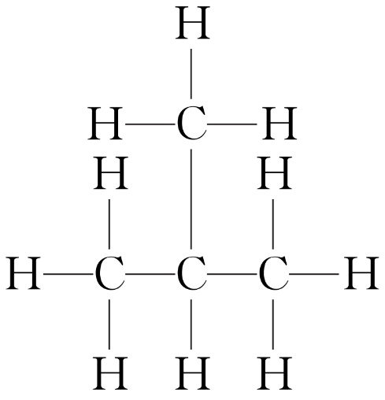
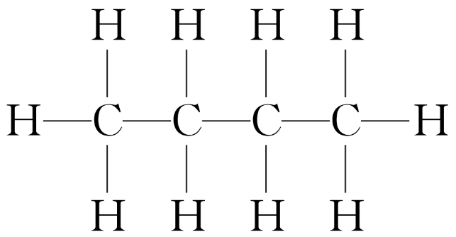
2.(2020·青浦区期末)甲和乙的结构式如图所示，下列关于上述两种物质的说法正确的是
甲 乙
A.乙的系统命名为2-甲基丙烷
B.两者碳氢键(C—H)数目不同
C.两者分子式不同
D.两者物理性质、化学性质完全相同
√
1
2
3
4
5
6
7
8
9
10
11
12
13
14
15
16
17

Slide 37
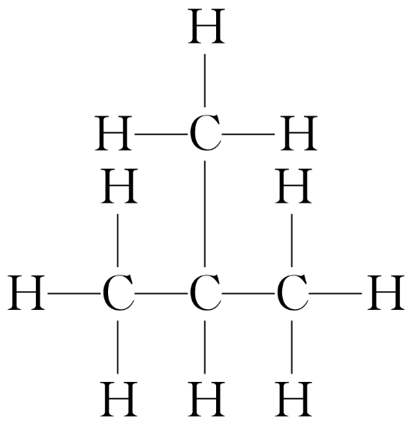
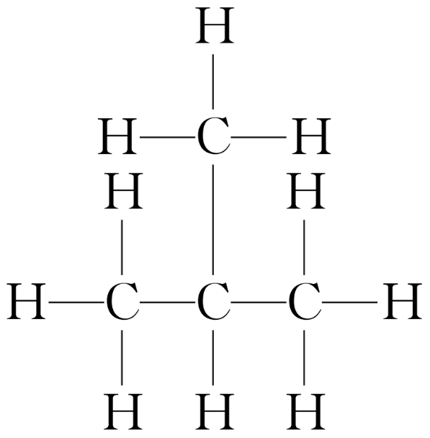
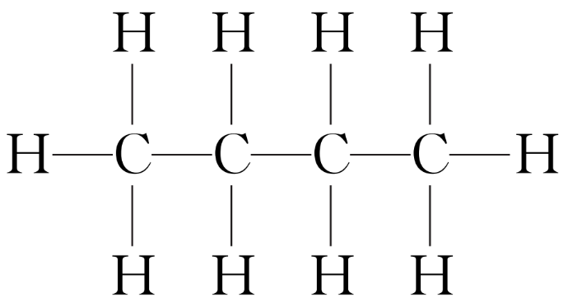
解析 A项， 最长的链有3个碳，2号碳上连有1个甲基，所
以系统命名为2-甲基丙烷，正确；
B项， 中碳氢键(C—H)数目为10个，
中碳氢键(C—H)数目为10个，两者碳氢键(C—H)数目相同，错误；
1
2
3
4
5
6
7
8
9
10
11
12
13
14
15
16
17

Slide 38
C项，两者分子式都为C₄H₁₀，分子式相同，错误；
D项，两者为不同的物质，如乙比甲的沸点低，所以物理性质不同，结构相似化学性质相似，两者物理性质、化学性质不会完全相同，错误。
1
2
3
4
5
6
7
8
9
10
11
12
13
14
15
16
17

Slide 39
3.(2021·青浦区二模)按照有机物的命名规则，下列命名正确的是
A.1,2-二甲基戊烷 B.3,4-二甲基戊烷
C.2,2-二甲基丁烷 D.2,3,3-三甲基丁烷
√
1
2
3
4
5
6
7
8
9
10
11
12
13
14
15
16
17

Slide 40
解析 A项，该有机物的主链选择错误，主链有6个碳原子，从离支链最近一端开始编号，得到的名称不符合系统命名法，正确的名称为3-甲基己烷，错误；
B项，3,4-二甲基戊烷，其编号错误，应从靠近支链一端开始，正确的命名为2,3-二甲基戊烷，错误；
C项，2,2-二甲基丁烷的主链为丁烷，在2、3号碳原子各连有1个甲基，该名称符合系统命名法，正确；
D项，2,3,3-三甲基丁烷，没有满足取代基编号之和最小原则，正确命名应该为2,2,3-三甲基丁烷，错误。
1
2
3
4
5
6
7
8
9
10
11
12
13
14
15
16
17

Slide 41
4.在系统命名法中，下列碳原子主链名称是丁烷的是
A.(CH₃)₂CHCH₂CH₂CH₃
B.(CH₃CH₂)₂CHCH₃
C.(CH₃)₂CHCH(CH₃)₂
D.(CH₃)₃CCH₂CH₂CH₃
√
解析 要求主链名称是丁烷，即分子中的最长碳链上有4个碳原子。A、B、D分子中的最长碳链均有5个碳原子。
1
2
3
4
5
6
7
8
9
10
11
12
13
14
15
16
17

Slide 42
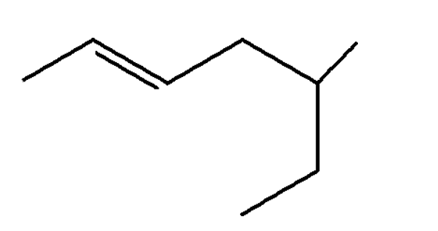
题组二 含官能团的链状有机物的命名
5.某有机物的结构简式为 ，其名称是
A.5-乙基-2-己烯 B.3-甲基庚烯
C.3-甲基-5-庚烯 D.5-甲基-2-庚烯
√
解析 该有机物的结构简式展开为 ，从离
双键最近的一端编号，命名为5-甲基-2-庚烯。
1
2
3
4
5
6
7
8
9
10
11
12
13
14
15
16
17

Slide 43
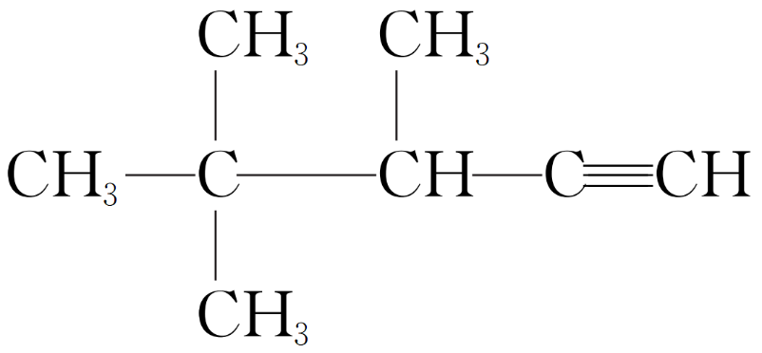
6.(2020·肃州区校级期末)有机物 的系统名称为
A.2,2,3-三甲基-1-戊炔 B.3,4,4-三甲基-1-戊炔
C.3,4,4-三甲基戊炔 D.2,2,3-三甲基-4-戊炔
√
1
2
3
4
5
6
7
8
9
10
11
12
13
14
15
16
17

Slide 44
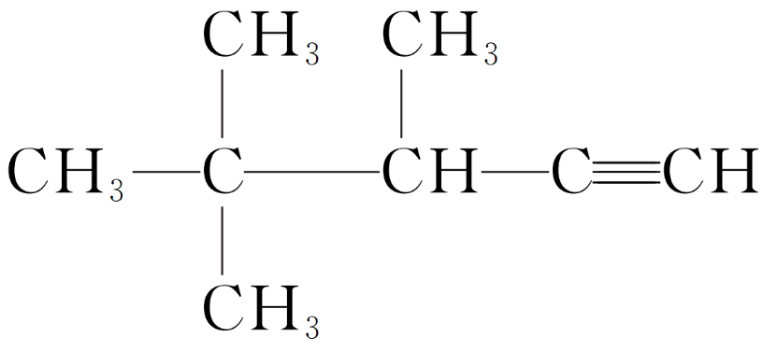
解析 该有机物 中含有碳碳三键，含有碳碳三键最
长的碳链含有5个C，主链为戊炔，编号从距离碳碳三键最近的一端右边开始编号，碳碳三键在1号C，表示为“1-戊炔”，该炔烃的正确命名为3,4,4-三甲基-1-戊炔。
1
2
3
4
5
6
7
8
9
10
11
12
13
14
15
16
17

Slide 45
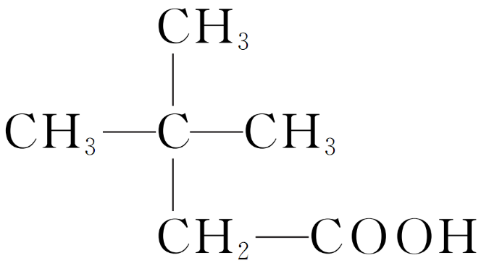
7.(2021·广陵区校级月考)下列有机物的命名正确的是
A.CH₂BrCH₂Br 二溴乙烷
B. 2-甲基-1-丙醇
C.CH₃CH(C₂H₅)CH₃ 2-甲基丁烷
D. 2,2-二甲基丁酸
√
1
2
3
4
5
6
7
8
9
10
11
12
13
14
15
16
17

Slide 46
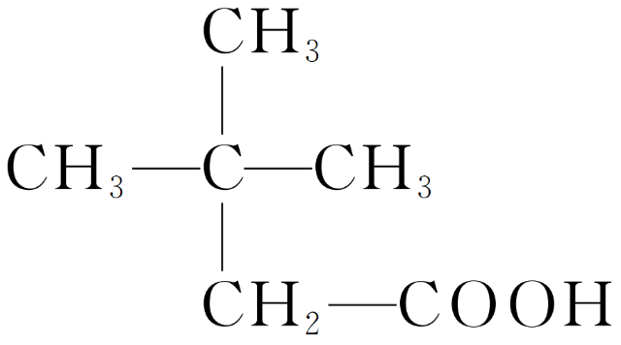
解析 A项，CH₂BrCH₂Br名称为1,2-二溴乙烷，错误；
B项， 名称为2-丁醇，错误；
C项，CH₃CH(C₂H₅)CH₃主链上有4个碳原子，名称为2-甲基丁烷，正确；
D项， 名称为3,3-二甲基丁酸，错误。
1
2
3
4
5
6
7
8
9
10
11
12
13
14
15
16
17

Slide 47
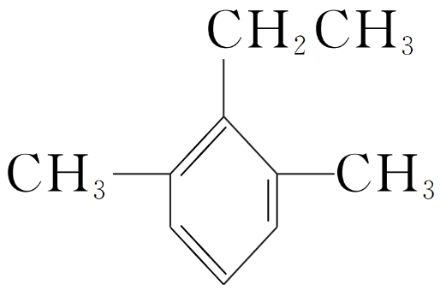
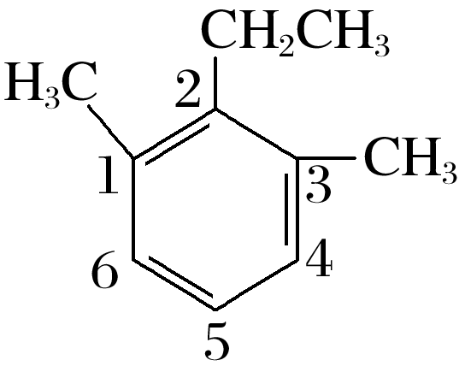
题组三 环状有机化合物的命名
8.苯有多种同系物，其中一种结构简式为 ，则它的名称为
A.2,4-二甲基-3-乙基苯 B.1,3-二甲基-2-乙基苯
C.1,5-二甲基-6-乙基苯 D.2-乙基-1,3-二甲基苯
√
解析 苯的同系物命名时，将苯环进行编号，编号时从小的取代基开始，
并且沿使取代基位次和较小的方向进行， ，因此命名为1,3-二甲基-2-乙基苯。
1
2
3
4
5
6
7
8
9
10
11
12
13
14
15
16
17

Slide 48
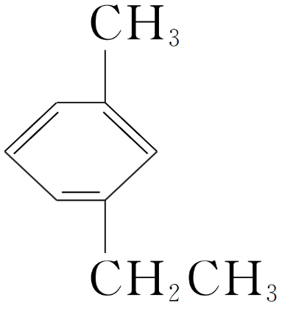
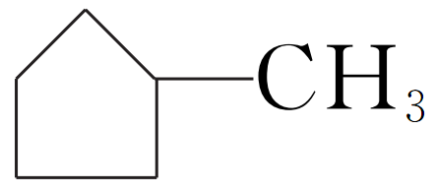
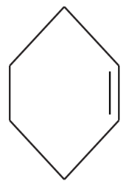
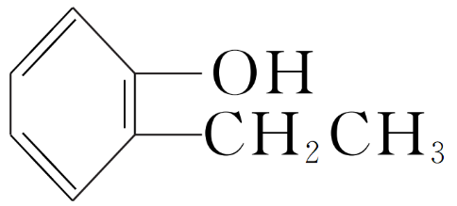
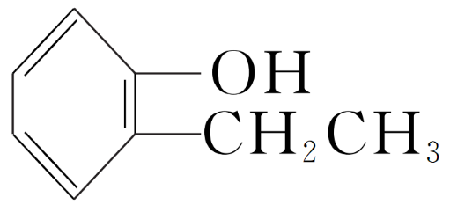
9.(2021·常州期中)下列环状有机化合物命名错误的是
A. 1-甲基-3-乙基苯 B. 甲基环戊烷
C. 环己烯 D. 邻羟基乙基苯
√
解析 名称为邻乙基苯酚或2-乙基苯酚。
1
2
3
4
5
6
7
8
9
10
11
12
13
14
15
16
17

Slide 49
10.(2020·荔湾区校级期中)当苯环上含有不饱和烃基或虽为饱和基团但体积较大时，可将苯作为取代基。如 的名称为苯乙烯，则
有机物 的正确的名称为
A.1-甲基-1-苯基丁烯 B.2-苯基-2-戊烯
C.2-甲基苯丁烯 D.4-苯基-3-戊烯
√
解析 是主链有5个碳原子的烯烃，2号碳上有1个
碳碳双键和1个苯基，系统命名为2-苯基-2-戊烯。
1
2
3
4
5
6
7
8
9
10
11
12
13
14
15
16
17

Slide 50
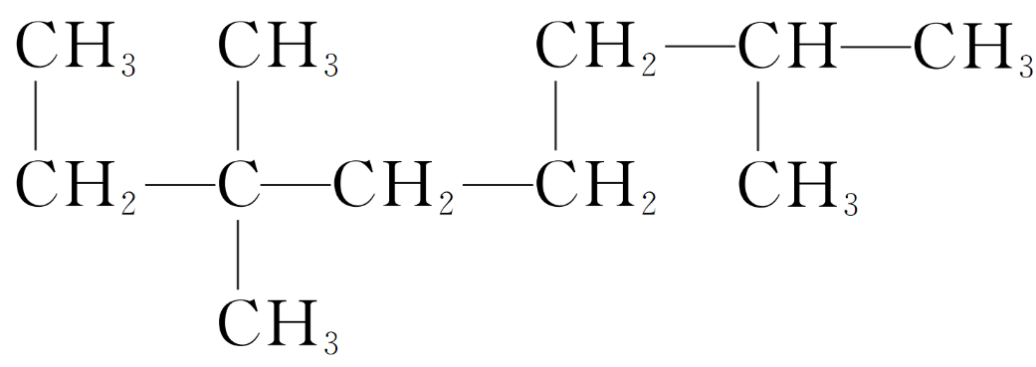
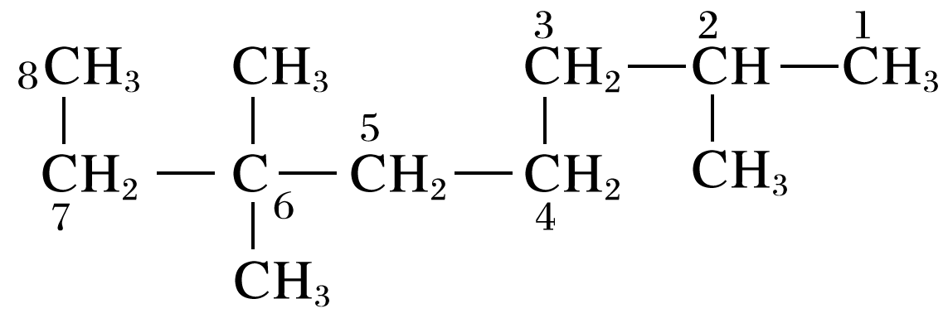
综合强化练
11.(2021·虹口区期末)某烃结构如图所示，其系统命名应为
A.五甲基十一烷
B.1,2,2,6-四甲基庚烷
C.3,3,7-三甲基辛烷
D.2,6,6-三甲基辛烷
√
解析 该烃最长碳链有8个碳原子，离取代基最近的一端开始编号：
，得该烃名称为2,6,6-三甲基辛烷，故选D。
1
2
3
4
5
6
7
8
9
10
11
12
13
14
15
16
17

Slide 51
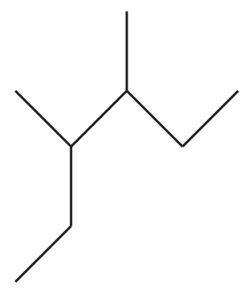
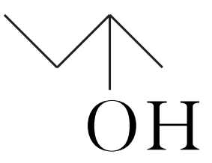
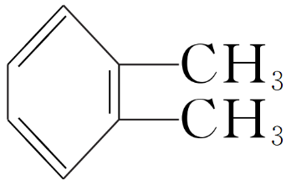
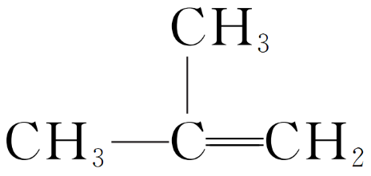
12.(2021·沈阳模拟)下列有机物命名正确的是
A. 3-甲基-2-乙基戊烷
B. 3-丁醇
C. 邻二甲苯
D. 2-丙烯
√
1
2
3
4
5
6
7
8
9
10
11
12
13
14
15
16
17

Slide 52
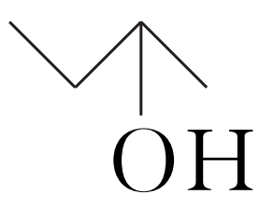
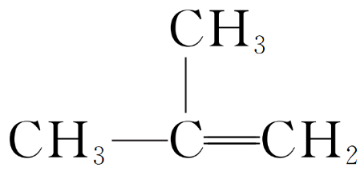
解析 A项， 是主链有6个碳的烷烃，3,4号碳上各有1个甲基，系统命名为3,4-二甲基己烷，错误；
B项， 是主链有4个碳的一元醇，2号碳上有羟基，系统命名为2-丁醇，错误；
C项， 中苯环的邻位有2个甲基，习惯命名为邻二甲苯，正确；
D项， 是主链有3个碳的烯烃，2号碳上有甲基，系统命名为2-甲基丙烯，错误。
1
2
3
4
5
6
7
8
9
10
11
12
13
14
15
16
17

Slide 53
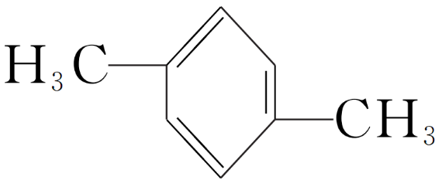
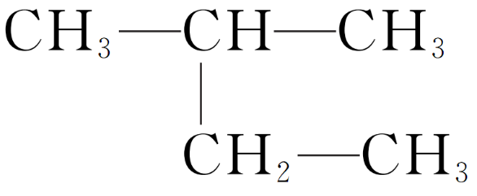
13.(2020·成都月考)下列各化合物的命名正确的是
A.CH₂==CH—CH₂—CH==CH₂ 1,4-戊二烯
B.CH₃—C≡C—CH₂—CH₃ 3-戊炔
C. 间二甲苯
D. 2-乙基丙烷
√
1
2
3
4
5
6
7
8
9
10
11
12
13
14
15
16
17

Slide 54
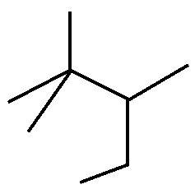
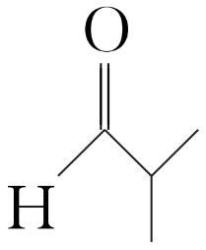
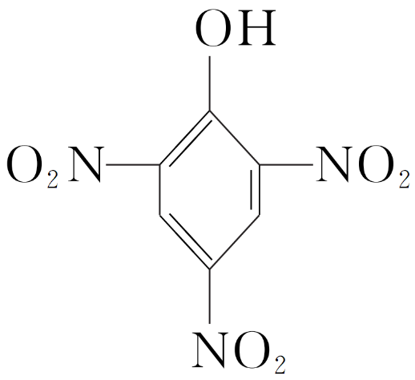
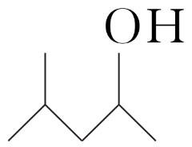
14.(2021·山东模拟)下列有机物命名(括号内为名称)正确的是
A. (2,2-二甲基-3-乙基丁烷)
B. (2-甲基丁醛)
C. (2,4,6-三硝基苯酚)
D. (2-甲基-3-戊醇)
√
1
2
3
4
5
6
7
8
9
10
11
12
13
14
15
16
17

Slide 55
解析 是主链有5个碳原子的烷烃，2号碳上有2个甲基，3号碳上有1个甲基，系统命名为2,2,3-三甲基戊烷，错误；
B项， 是主链有3个碳原子的醛，2号碳上有1个甲基，系统命名为
2-甲基丙醛，错误；
C项， 以苯酚为母体，连羟基碳为1号碳，则2,4,6号碳上各
有1个硝基，系统命名为2,4,6-三硝基苯酚，正确；
1
2
3
4
5
6
7
8
9
10
11
12
13
14
15
16
17

Slide 56
D项， 是主链有5个碳原子的醇，4号碳上有1个甲基，2号碳有1个羟基，系统命名为4-甲基-2-戊醇，错误。
1
2
3
4
5
6
7
8
9
10
11
12
13
14
15
16
17

Slide 57
15.下列有机物命名正确的是
A. 2-乙基丙烷
B.CH₃CH₂CH₂CH₂OH 1-丁醇
C. 1,3-二甲苯
D. 2-甲基-2-丙烯
√
1
2
3
4
5
6
7
8
9
10
11
12
13
14
15
16
17

Slide 58
解析 选项A中有机物名称应为2-甲基丁烷；
选项C中有机物名称应为对二甲苯(1,4-二甲苯)；
选项D中有机物名称应为2-甲基-1-丙烯。
1
2
3
4
5
6
7
8
9
10
11
12
13
14
15
16
17

Slide 59
16.(2020·太和县校级期中)根据要求回答下列问题：
Ⅰ.用系统命名法给下列物质命名：
(1) 的名称为__________________。
2-甲基-5-乙基辛烷
解析 为烷烃，最长主碳链有8个碳原子，
离取代基近的一端编号得到名称为2-甲基-5-乙基辛烷。
1
2
3
4
5
6
7
8
9
10
11
12
13
14
15
16
17

Slide 60
(2) 的名称为______________________。
2,5,5-三甲基-4-乙基庚烷
解析 为烷烃，选取最长主碳链含7个
碳原子，离取代基近的一端编号得到正确名称为2,5,5-三甲基-4-乙基庚烷。
1
2
3
4
5
6
7
8
9
10
11
12
13
14
15
16
17

Slide 61
(3) 的名称为_____________________。
2,4-二甲基-3-乙基己烷
解析 为烷烃，选取最长主碳链含6个碳原子，离取代基近的一端编号得到2,4-二甲基-3-乙基己烷。
1
2
3
4
5
6
7
8
9
10
11
12
13
14
15
16
17

Slide 62
Ⅱ.根据下列有机物的名称，写出相应的结构简式：
(4)3,5-二甲基庚烷：__________________________________。
CH₃CH₂CH(CH₃)CH₂CH(CH₃)CH₂CH₃
解析 3,5-二甲基庚烷，主碳链有7个碳原子，在主碳链的3号碳、5号碳原子上都连接一个甲基，结构简式为CH₃CH₂CH(CH₃)CH₂CH(CH₃)CH₂CH₃。
(5)2,2,5-三甲基-3-乙基己烷：_____________________________________。
CH₃C(CH₃)₂CH(CH₂CH₃)CH₂CH(CH₃)CH₃
解析 2,2,5-三甲基-3-乙基己烷，主碳链有6个碳原子，在主碳链的2号碳上有两个甲基，3号碳上连接1个乙基，5号碳原子上连接一个甲基，结构简式为CH₃C(CH₃)₂CH(CH₂CH₃)CH₂CH(CH₃)CH₃。
1
2
3
4
5
6
7
8
9
10
11
12
13
14
15
16
17

Slide 63
Ⅲ.按要求回答下列问题：
(6) 的命名为“2-乙基丙烷”，错误原因是____________；
将其命名为“3-甲基丁烷”，错误原因是_________________；正确命名为___________。
主碳链选错
主碳链编号顺序错
2-甲基丁烷
解析 命名为2-乙基丙烷错误的原因是选错主碳链，将其
命名为3-甲基丁烷错误的原因是主碳链的编号起点错误，正确命名为2-甲基丁烷。
1
2
3
4
5
6
7
8
9
10
11
12
13
14
15
16
17

Slide 64
17.以下是几种苯的同系物，回答下列问题：
① ② ③ ④
⑤ ⑥ ⑦
(1)①②③之间的关系是________________。
互为同分异构体
解析 ①②③的分子式均为C₈H₁₀，但结构不同，互为同分异构体。
1
2
3
4
5
6
7
8
9
10
11
12
13
14
15
16
17

Slide 65
① ② ③ ④
⑤ ⑥ ⑦
(2)按习惯命名法命名，②的名称为_________；按系统命名法命名，③⑥的名称分别为___________、____________。
间二甲苯
1,4-二甲苯
1,2,3-三甲苯
1
2
3
4
5
6
7
8
9
10
11
12
13
14
15
16
17

Slide 66
① ② ③ ④
⑤ ⑥ ⑦
解析 当有两个取代基时，苯的同系物的习惯命名是用“邻、间、对”表明取代基的相对位置关系；苯的同系物的系统命名通常是以苯作母体，将苯环上支链中最简单的取代基所在的碳位号定为1号。
1
2
3
4
5
6
7
8
9
10
11
12
13
14
15
16
17

Slide 67
① ② ③ ④
⑤ ⑥ ⑦
(3)以上7种苯的同系物中苯环上的一氯代物只有一种的是______(填序号)，④中苯环上的一氯代物有____种。
③⑤
3
解析 如果有苯环上的对称轴，找准对称轴分析；①②③④⑤⑥⑦苯环上的一氯代物分别有2种、3种、1种、3种、1种、2种、3种。
1
2
3
4
5
6
7
8
9
10
11
12
13
14
15
16
17

Slide 68
① ② ③ ④
⑤ ⑥ ⑦
(4)④的同分异构体有多种，除⑤⑥⑦外，写出其中苯环上一氯代物有 2种的有机物的结构简式：___________________，按系统命名法命名为_______________。
1-甲基-4-乙基苯
1
2
3
4
5
6
7
8
9
10
11
12
13
14
15
16
17

Slide 69
① ② ③ ④
⑤ ⑥ ⑦
解析 苯环上的一氯代物有2种，则此有机物有两个不同取代基，而且两个取代基处于对位。
1
2
3
4
5
6
7
8
9
10
11
12
13
14
15
16
17
返回

Slide 70
本课结束
更多精彩内容请登录：www.xinjiaoyu.com

